Slide 1


国家中小学课程资源
电场 电场强度（第二课时）
年 级：高二 | 学 | 科：物理（人教版）
主讲人：杨蕾 | 学 | 校：北京市第八中学

Slide 2

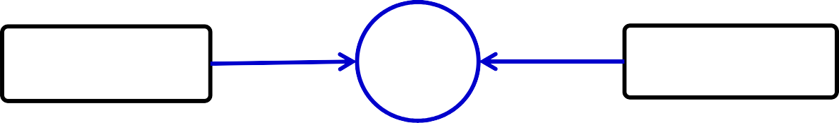



思考：研究静电场的思路？
场源电荷
电场
试探电荷
F
场源电荷
试探电荷

Slide 3

思考：怎样开始研究？
从简单到复杂！

Slide 4

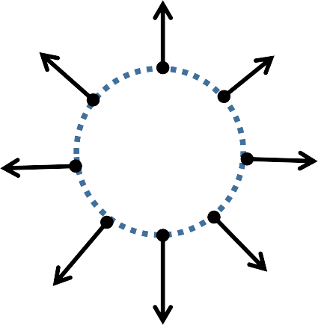







点电荷的电场
_{k} Qq
_{r}2
1.真空中点电荷的电场 E = ^{F} =
= k ^{Q} 决定 （大小）
_{r 2}（
式）
q q
F
q
_{Q +} r
q
F
-
（方向）

Slide 5
点电荷的电场 电场强度的叠加
思考2：.电若场同强时度存的在叠两加个点电荷，如何确定电场强度？
E₁
E
E₂
+
Q₁
-
Q₂

Slide 6



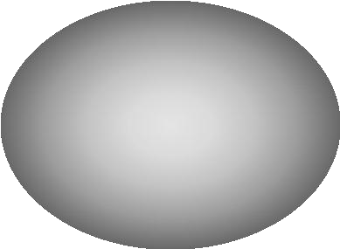



思考：一般带电体形成的电场？
电场 强度
一般带电体
叠加
多个点电荷
叠加
两个点电荷
叠加
一个点电荷
带电体

Slide 7
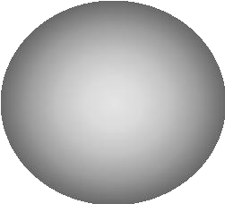

点电荷的电场 电场强度的叠加
3. 一个半径为R的均匀带电球体（球壳）在外部产生 的电场：
Q
r P
E=k ^{Q}
（r >R）
_{r}2
Q
r
P

Slide 8

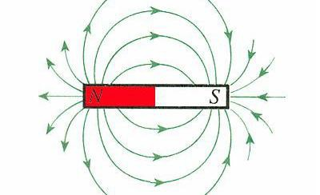

思考：如何形象描述静电场中各点电场强度的大小 和方向？

Slide 9
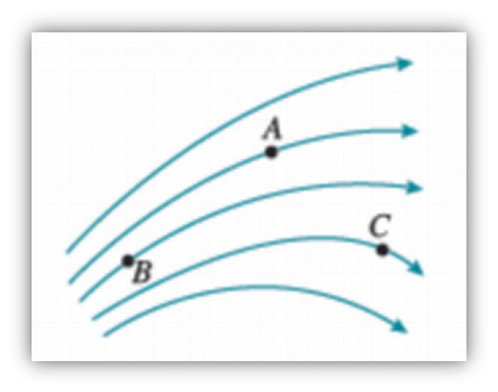

电场线
1.电场线是为形象描述电场而引入的假想线
2.描述方法：
线的疏密—E的大小 切线方向—E的方向
E_{A}
E_{B}
E
C
电场线

Slide 10
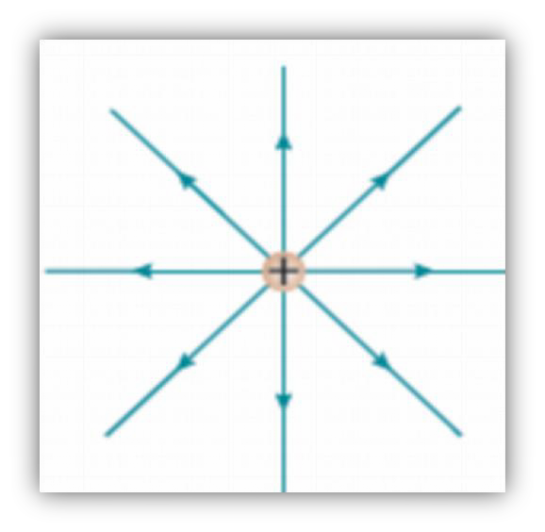
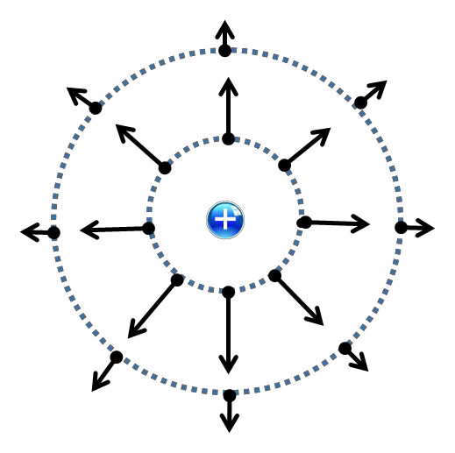
猜想：正点电荷的电场线是什么样的？
正点电荷的电场线

Slide 11
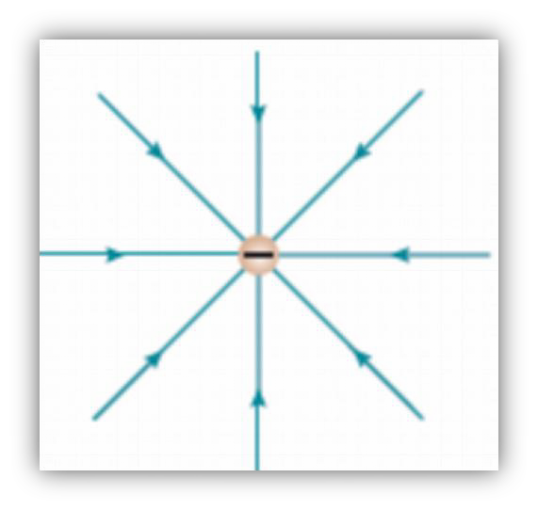
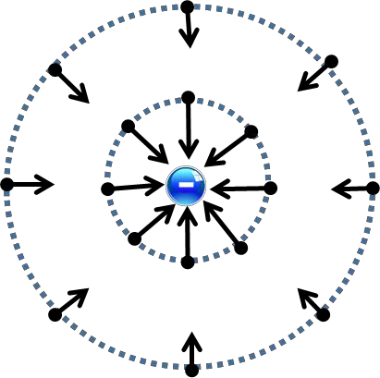
推测：负点电荷的电场线是什么样的？
负点电荷的电场线

Slide 12
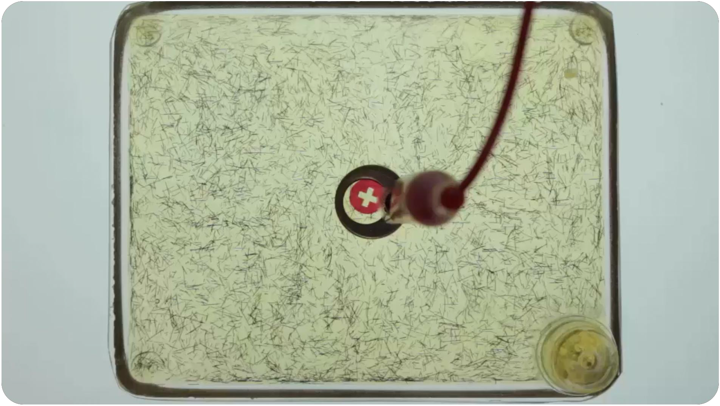
实验模拟：点电荷的电场线分布

Slide 13
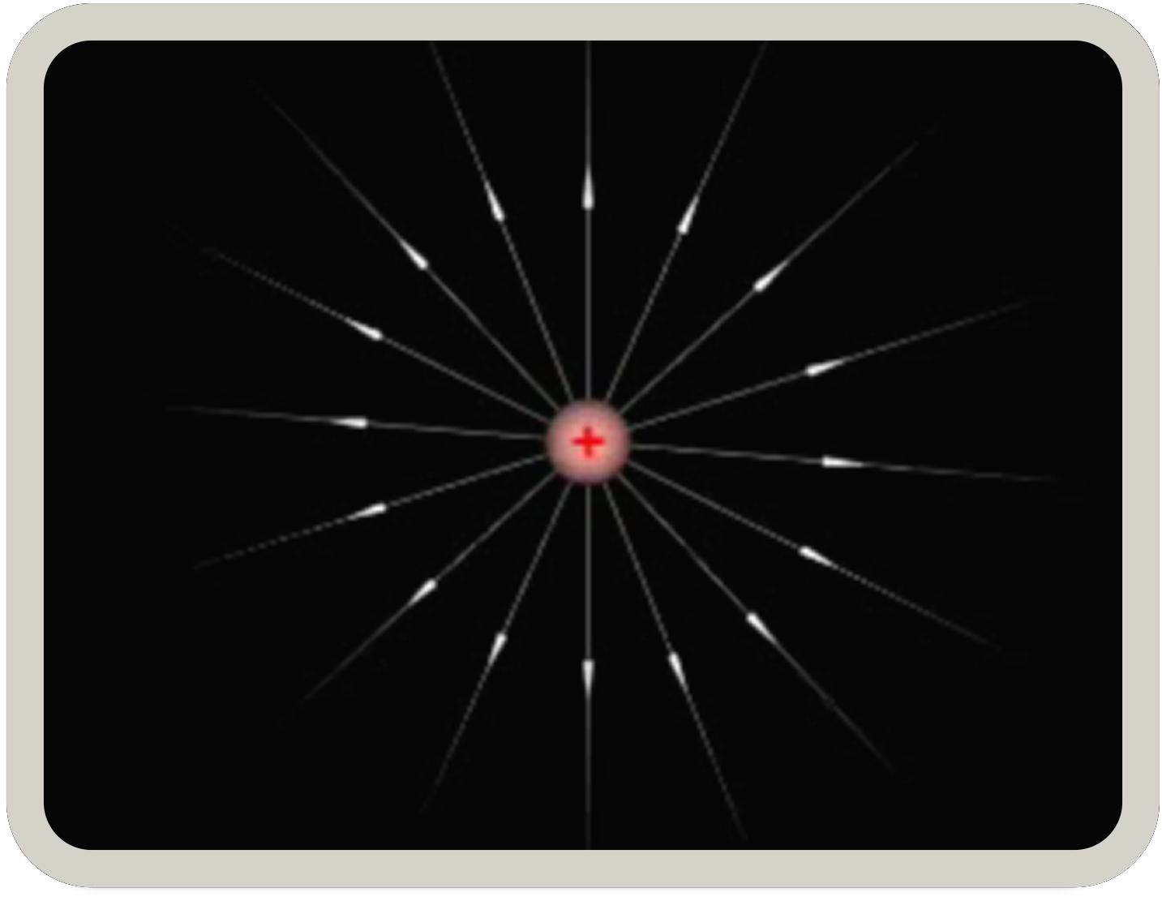
动画模拟：点电荷的电场线分布

Slide 14
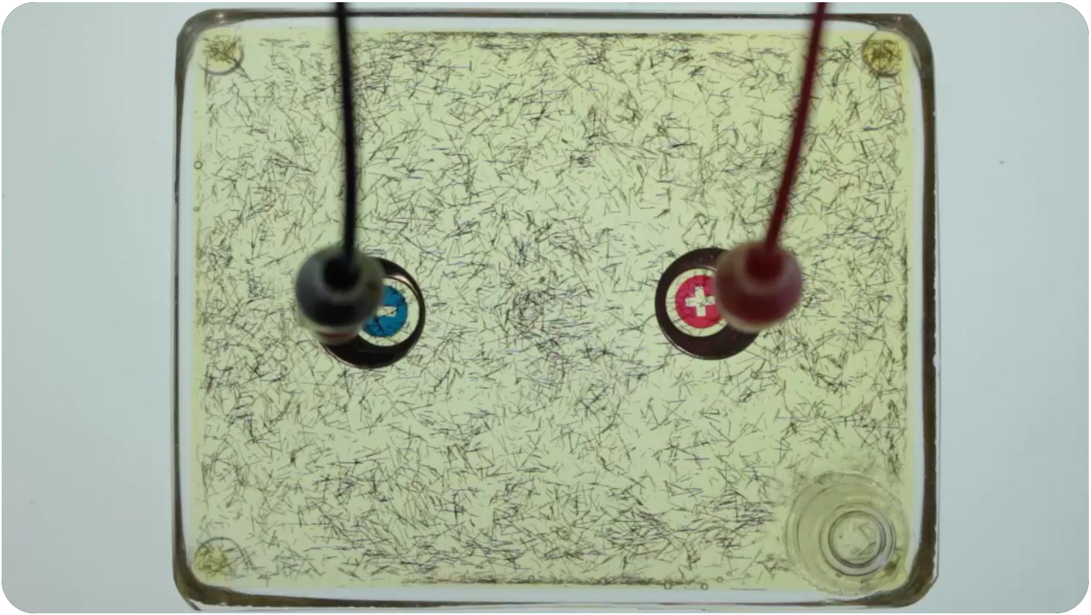
实验模拟：等量异种电荷的电场线分布

Slide 15
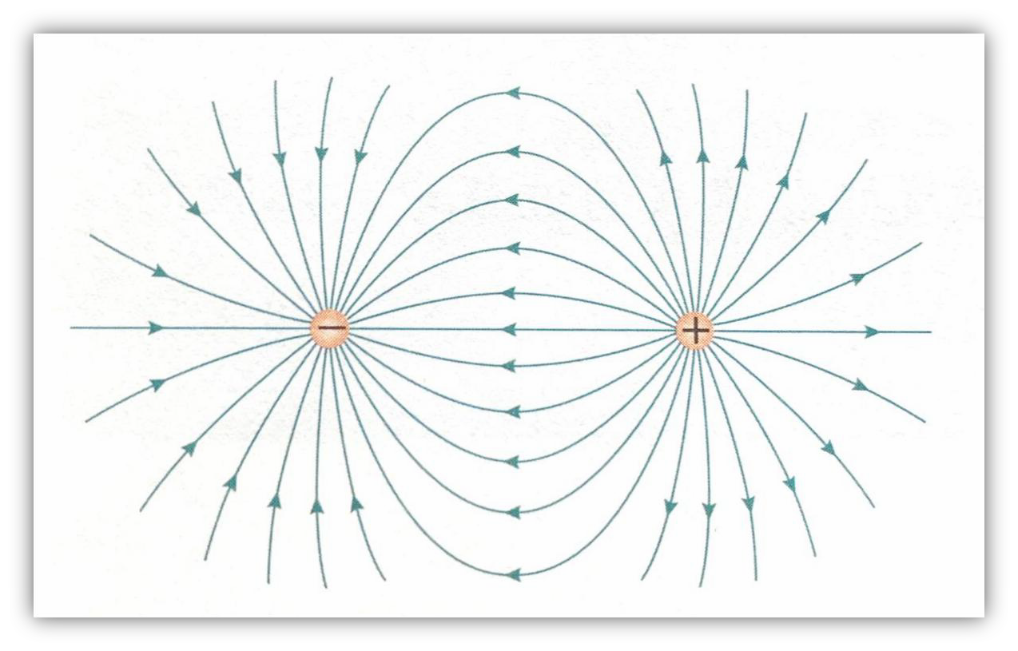
等量异种电荷的电场线

Slide 16
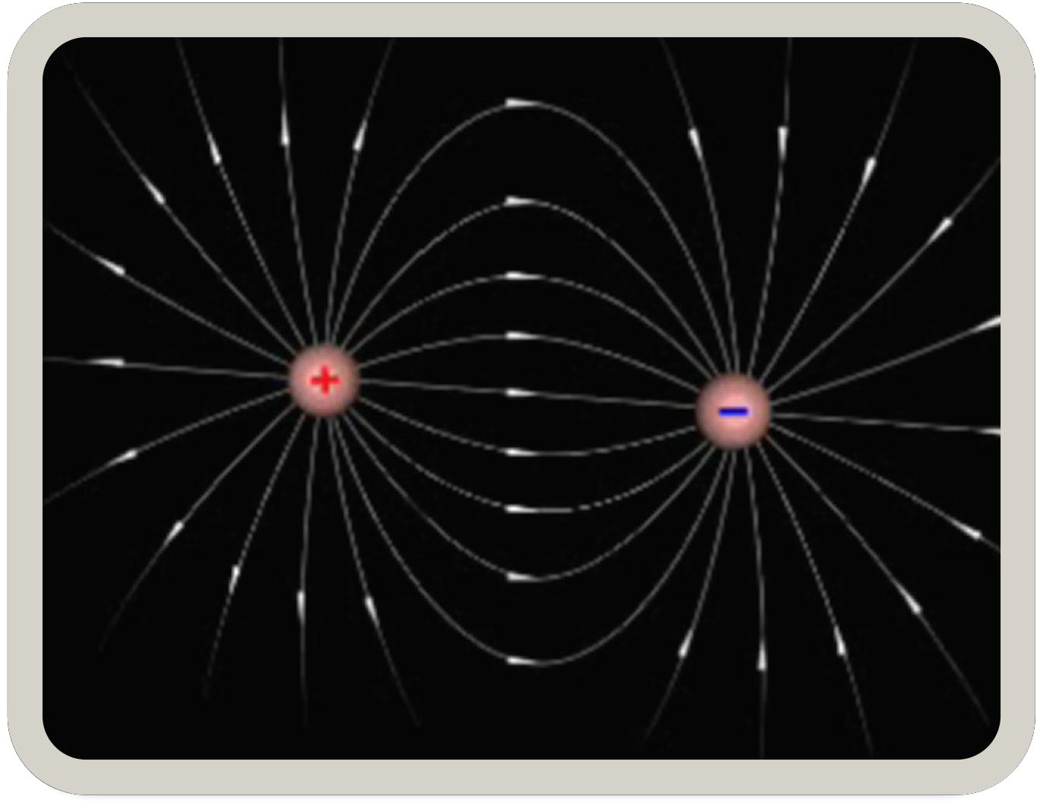
动画模拟：等量异种电荷的电场线

Slide 17
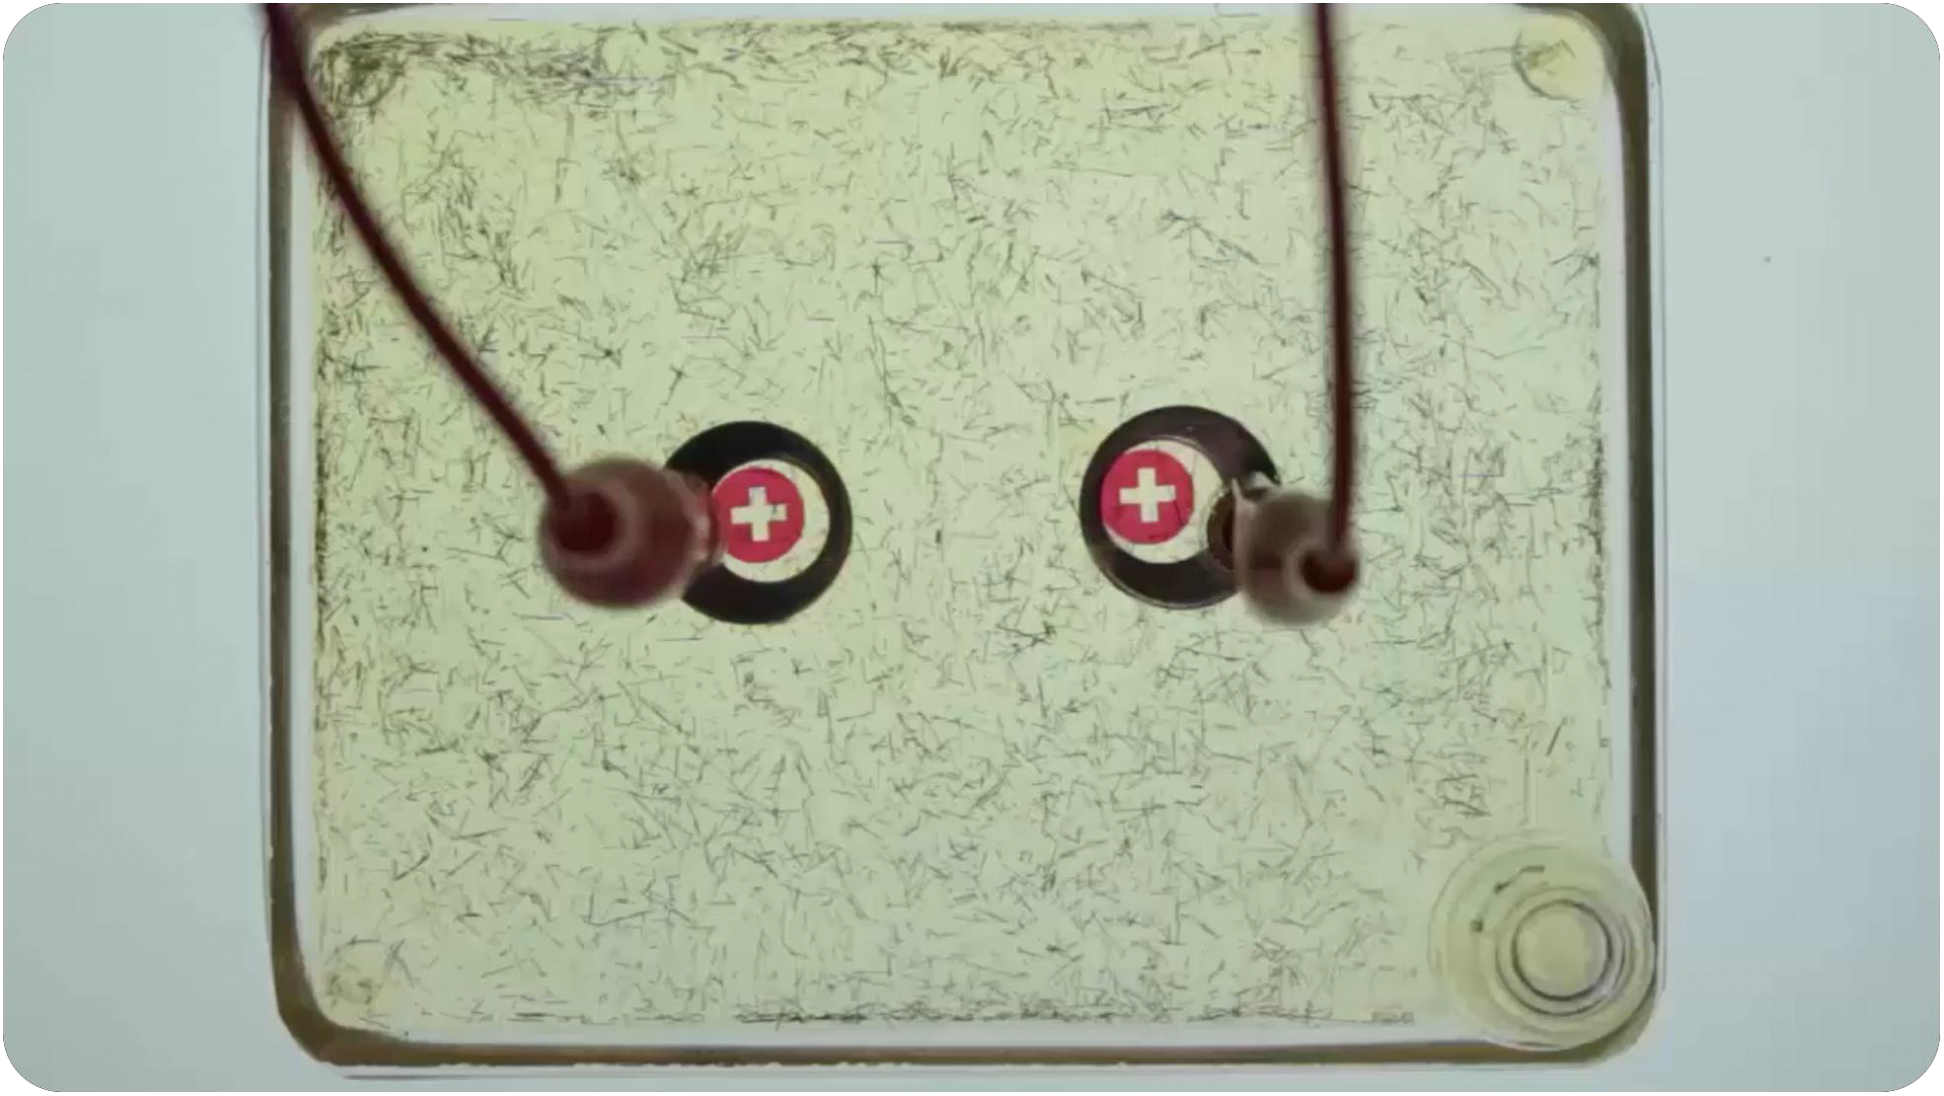
实验模拟：等量同种电荷的电场线分布

Slide 18
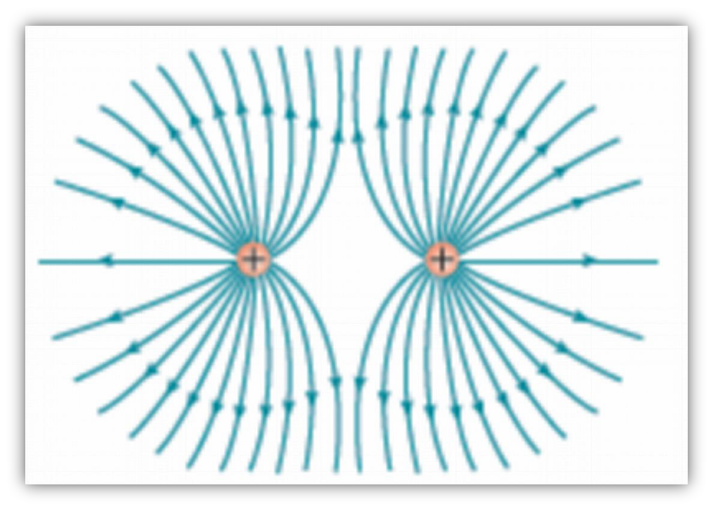
等量同种电荷的电场线

Slide 19
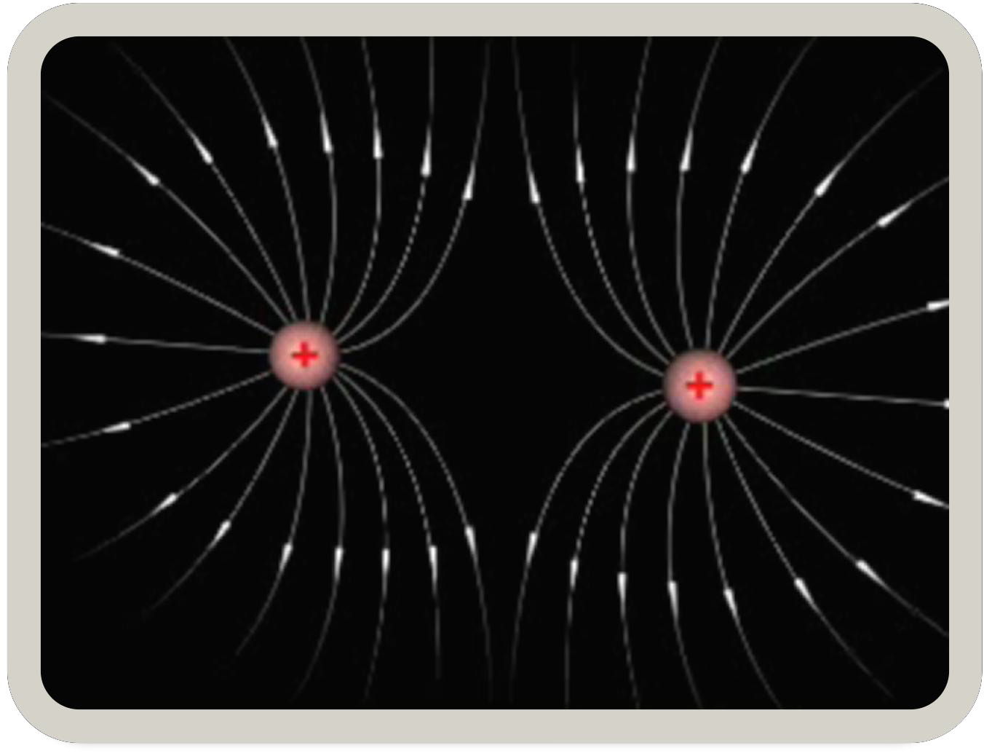
动画模拟：等量同种电荷的电场线

Slide 20
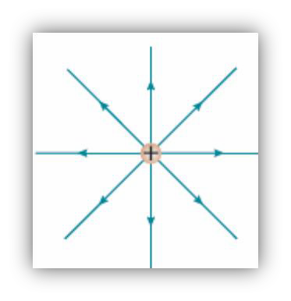
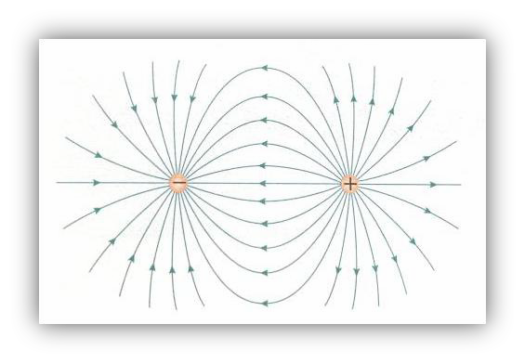
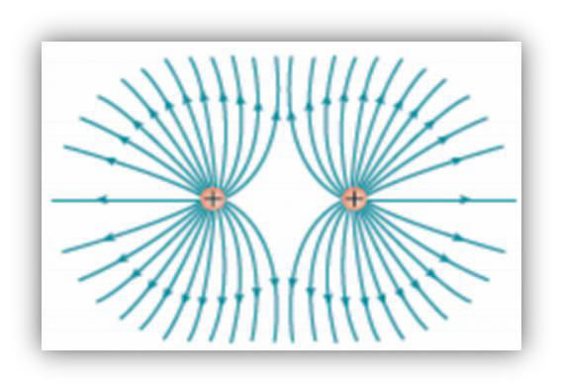
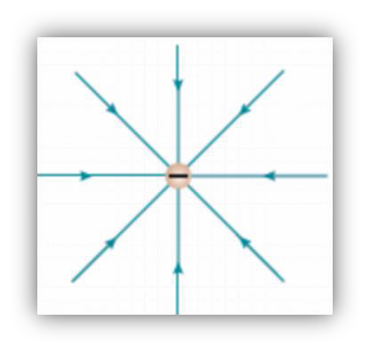
电场线
3.电场线的特点
电场线从正电荷或无限远出发，终止于无限远 或负电荷；
同一电场的电场线在电场中不相交。

Slide 21
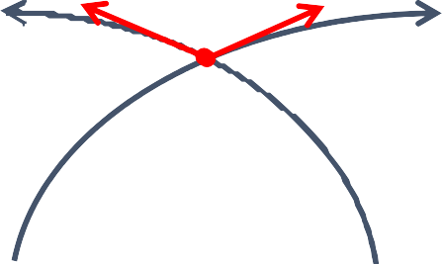
思考：电场线为什么不会相交？
E
E

Slide 22
匀强电场
1.电场中各点的电场强度大小相等，方向相同的 电场就叫做匀强电场。

Slide 23
猜想：匀强电场的电场线是什么样的？
电场强度大小相等
电场强度方向相同
疏密均匀
平行直线

Slide 24


匀强电场
2.电场线的特点：平行的等间距的直线
+ + + + + + + + + +
- - - - - - - - -

Slide 25
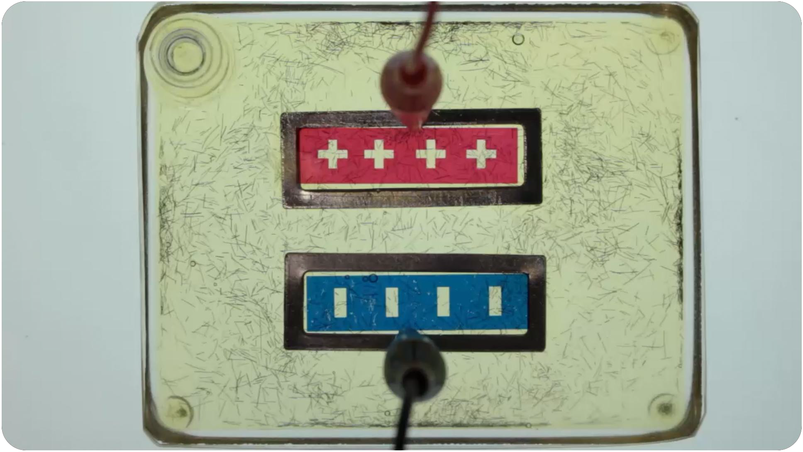

Slide 26
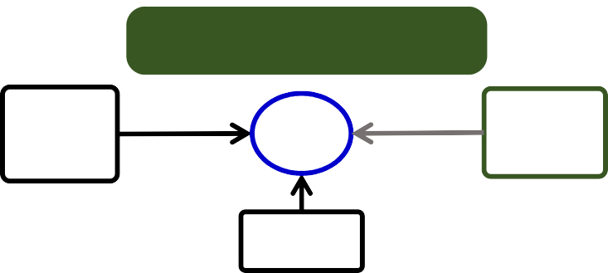



课堂小结
研究思路
电场
描述
电场强度
电场&电场线
场源 电荷
试探 电荷
客观存在& 假想的描述工具
类 比
电场 磁场 电场线 磁感线
F
叠加
E = （定义式）
q
E = k ^{Q}
_{r 2}（决定式）真空中点电荷

